Slide 1
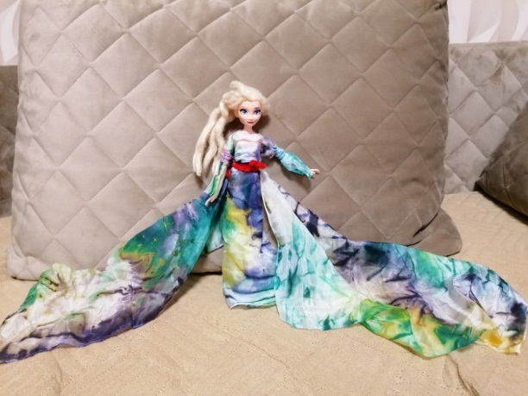
Муниципальное дошкольное образовательное учреждение общеразвивающего вида
«Детский сад «Соловушка» №96
Проект
«Творческие вечера вместе с мамой»
«Моя будущая профессия –
модельер одежды»
Участники проекта:
Береснева Любовь Сергеевна,
Широнин Фёдор,
Широнина Мария Витальевна

Slide 2
Проект
«Творческие вечера вместе с мамой»
Участники проекта: Воспитатель – Береснева Любовь Сергеевна
Ребёнок – Широнин Фёдор
Мама Фёдора – Широнина Мария Витальевна
Вид проекта – детско – родительский, практико – ориентированный, индивидуальный
По содержанию – информационно – исследовательский, творческий.
По времени – краткосрочный (2 недели)(с1 – 15 ноября)

Slide 3
Значимость проекта. Детский сад и семья является важной ступенью знакомства ребёнка с профессиями, что не только расширяет общую осведомлённость об окружающей действительности, окружающем мире, кругозоре детей, но и формирует у них определённый опыт, способствует ранней профориентации
Гипотеза. Приступая к планированию проекта, выдвинута гипотеза, что профессиональное самоопределение взаимосвязано с развитием личности на всех возрастных этапах и что дошкольный возраст – это очень важный подготовительный этап. Именно в нём закладываются основы профессионального самоопределения.
Цель проекта. Формирование у ребёнка эмоционального отношения к профессии Модельер, Дизайнер одежды. Предоставление ему возможности использовать свои силы в доступных видах деятельности.
Ознакомление с профессией Дизайнер одежды способствует развитию следующих задач:

Slide 4
Предполагаемые результаты.
* В процессе реализации проекта у ребёнка сформируется представление о профессии портного (швеи). Ребёнок больше узнает о тканях, фурнитуре, свойствах тканей, правилами пользования швейными принадлежностями. Разовьётся творческая инициатива, воображение. Ребёнок получит удовлетворение от работы с тканями, чувство гордости за результаты своего труда.
* У ребёнка сформируется чувство уважения к труд взрослых, бережное отношение к результатам его труда.
* У родителей проявится интерес к участию в образовательном процессе, появится желание больше сотрудничать со своим ребёнком.

Slide 5
Ознакомление с профессией Дизайнер одежды способствует развитию следующих задач:
Для педагога.
* Научить родителей выстраивать детско – родительские отношения на основе сотрудничества через осуществление проектно – исследовательской деятельности;
помочь в сборе материала, проведение исследований свойств материала;
создание конечного результата;
подобрать методическую литературу в соответствии с темой проекта.
Для родителя (для мамы).
Понять назначение исследовательского проекта «Вместе с мамой»
Научиться реализовывать его вместе с ребёнком;
Совершенствовать навыки исследовательской деятельности вместе со своим ребёнком в рамках реализации проекта.
Для ребёнка.
Обогащать и конкретизировать представления ребёнка о различных связанных между собой профессиях: портной, художник, дизайнер, воспитывать интерес и уважение к людям труда;
Развивать фантазию, творческие способности в процессе создания одежды для кукол;
Познакомить с правилами техники безопасности при работе с инструментами: ножницами, иглой, клеем;
Стимулировать развитие познавательных, коммуникативных, творческих способностей ребёнка;
Помочь ребёнку осознать важность каждой профессии;
Формировать у ребёнка умения выражать в игровой и продуктивной деятельности свои замыслы.

Slide 6
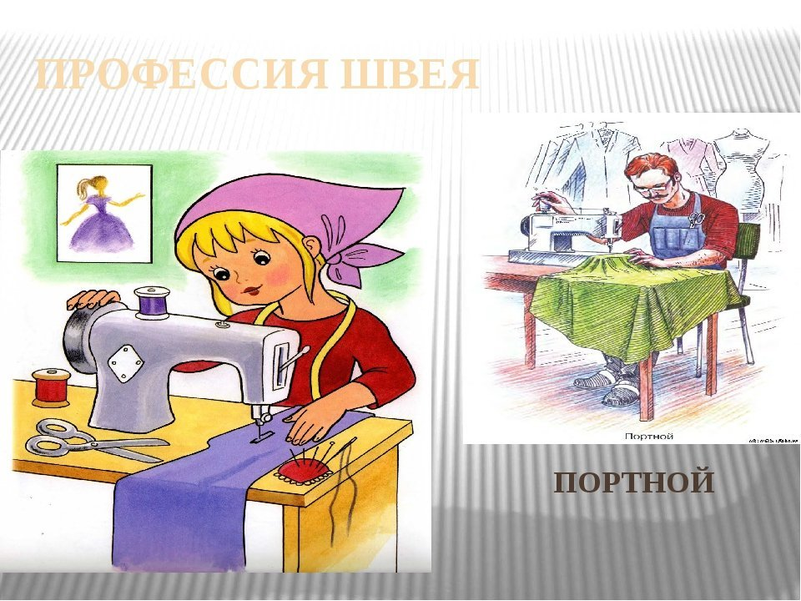
Этапы проекта.
1 этап. Подготовительный.
2 этап. Основной.
3 этап. Заключительный.
Рассказ мамы о профессии «швея».
Рассказ о работе швеи показал важность этой профессии для других людей, какие инструменты и материалы использует швея в своей работе.

Slide 7
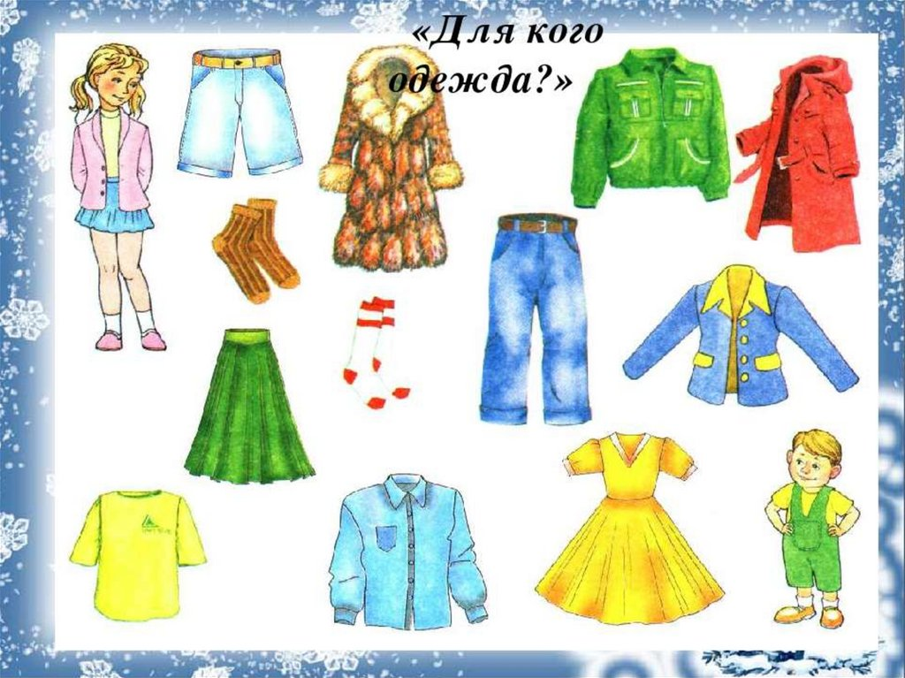
Беседа с мамой. Одежда.
Почему мы носим одежду?
Из чего (из каких материалов) сделана наша
одежда?
Кто разработал модель и конструкцию
одежды? (Модельер, закройщик.)
Кто сшил? (Портной.)
Эти профессии современные или древние?

Slide 8
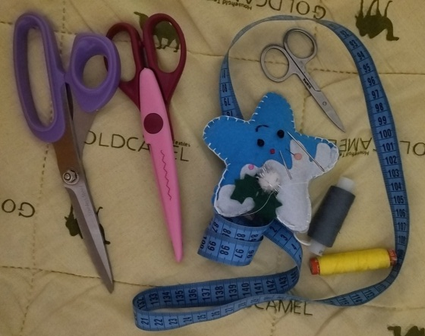
Подбор швейных принадлежностей.
Знакомство со швейными принадлежностями, правилами безопасности даёт уверенность в работе, желание творить.
Знакомство со швейным принадлежностями развивает внимания, мелкую моторику. Развивает интерес к проекту. Воспитывает ценностное отношение к профессии швея, результатам труда швеи.

Slide 9
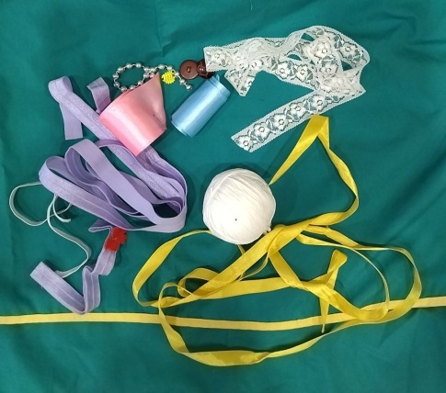
Знакомство с фурнитурой
Знакомство с фурнитурой способствует развитию мелкой моторики, развивает воображение, умение подбирать пуговки, ленточки в соответствии с качеством ткани.

Slide 10
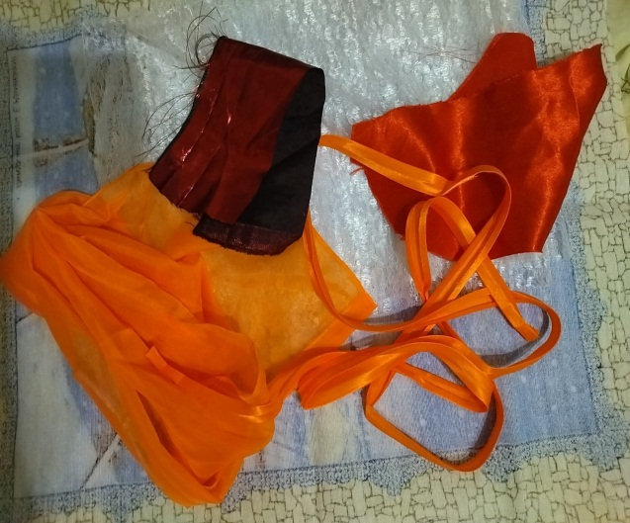
Подбор тканей для работы
Знакомство с тканями способствует развитию тактильных ощущений, развитию представлений о многообразии тканей, умению подбирать по цвету, структуре для игры «Сошьём красивую одежду кукле»

Slide 11
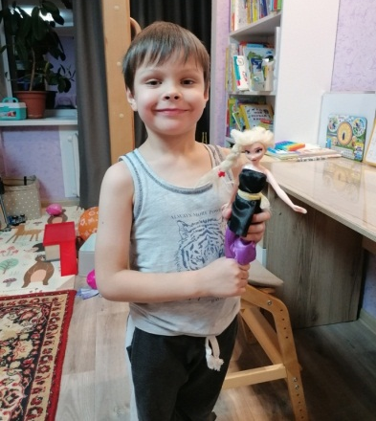
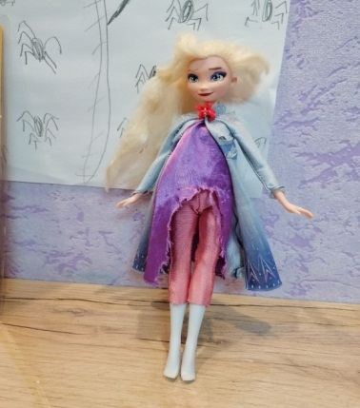
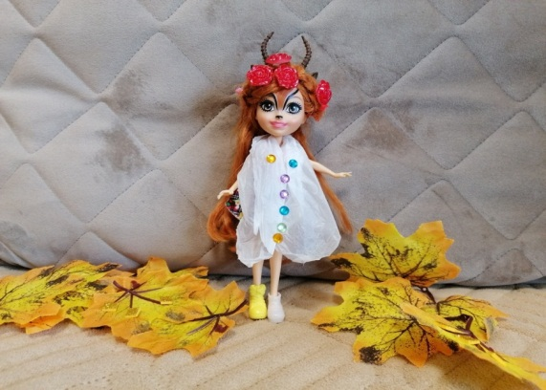
Результаты проекта

Slide 12
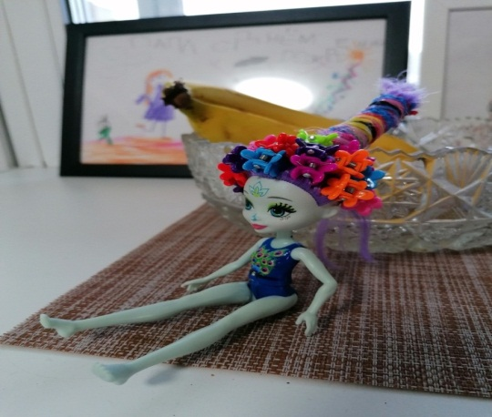
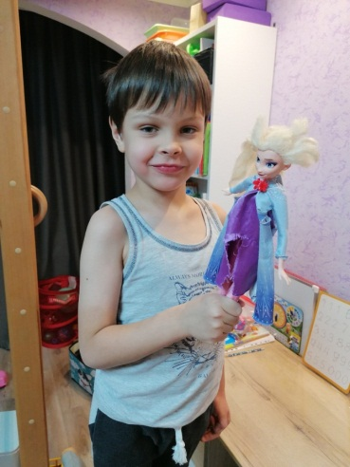
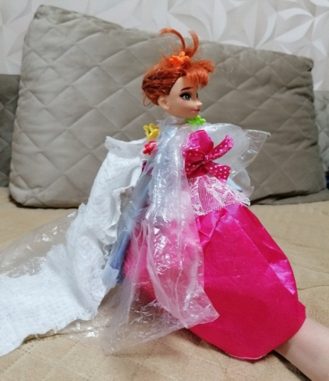
Результаты проекта

Slide 13
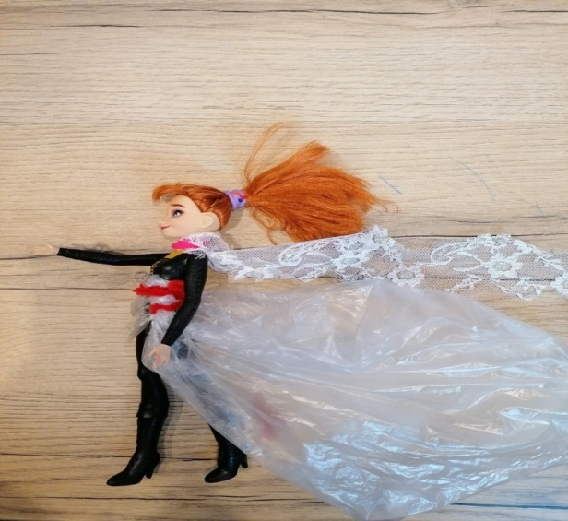
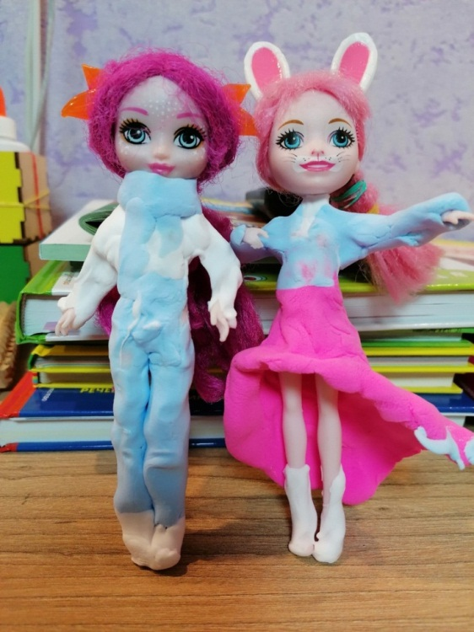
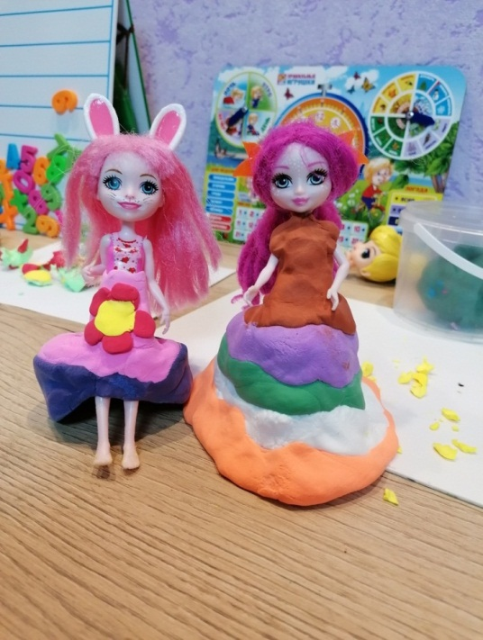
Результаты проекта

Slide 14
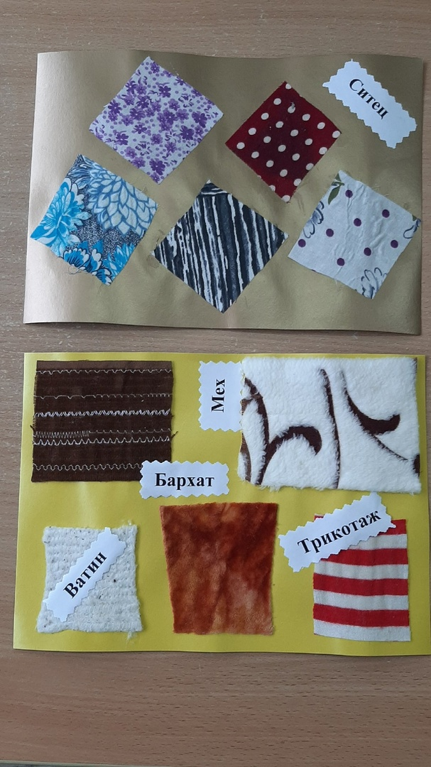
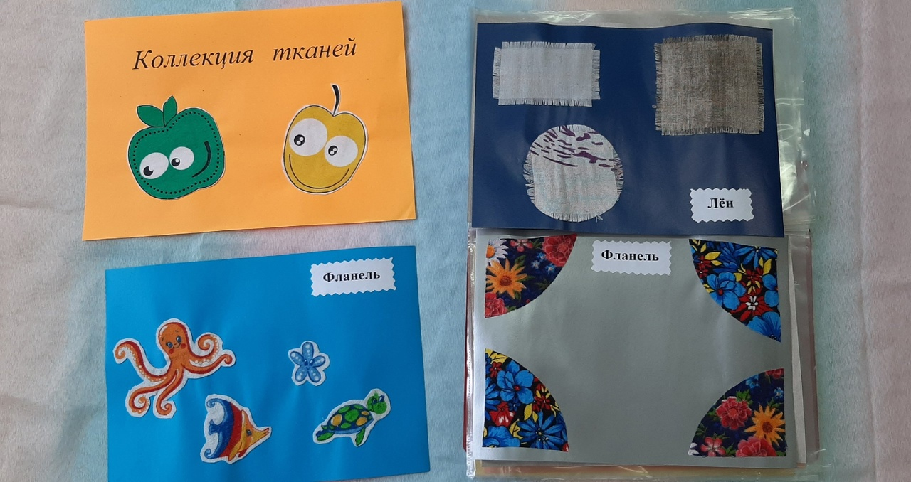
Она родится полотном,
Она в любой приходит дом,
Халат, сорочку и белье
Мы изготовим из нее,
И, словно в сказке, как в тумане,
Мы видим сны на этой ткани...
Коллекция тканей

Slide 15
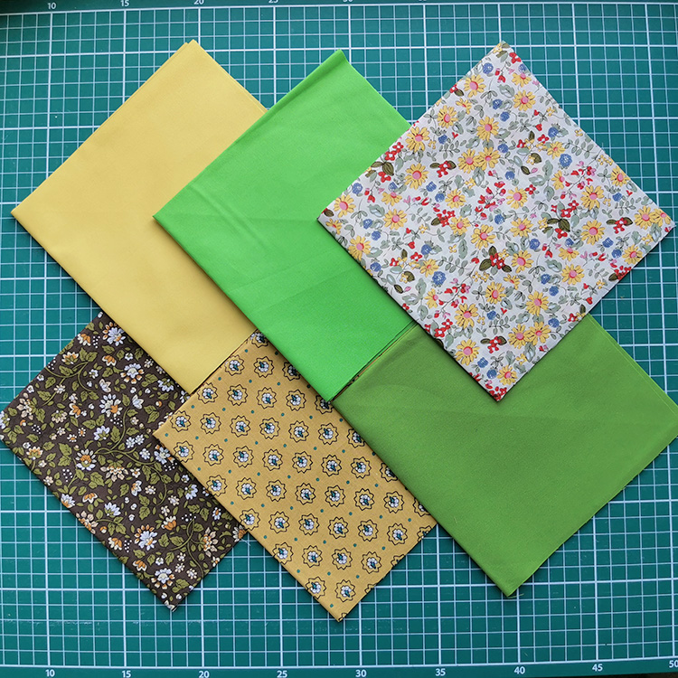
Экспериментирование
* Выбирали лоскуточки разных натуральных тканей. Сравнивали их свойства.
* Брали в руки, гладили, мяли, сгибали, переворачивали наизнанку.. Рассказывали о своих ощущениях.
* Пробовали разорвать лоскутки, разрезать. Опускали образцы по очереди в воду. Вынимали.. Рассказывали о полученных результатах.
* Чем похожи и чем различаются ткани? Сравнивали свойства ткани со свойствами бумаги.

Slide 16


